Slide 1
Лекция 2 Алгоритмы обработки изображения и работа с видео
Разработал: Максимов А.Н.
Версия 1. 11/2019

Slide 2
Содержание
OpenCv
cv::Mat
Выделение контрастных объектов при помощи ступенчатого преобразования
Фильтры
Гистограммы
Характеристичениские точки

Slide 3
Pnm формат
Простые форматы хранения изображений portable pixmap (иногда определяемые как PNM): цветных (PPM), полутоновых (PGM) и чёрно-белых (PBM)
Описание тут: https://en.wikipedia.org/wiki/Netpbm_format
Пример:
P2
# Shows the word "FEEP" (example from Netpbm man page on PGM)
24 7
15
0 0 0 0 0 0 0 0 0 0 0 0 0 0 0 0 0 0 0 0 0 0 0 0
0 3 3 3 3 0 0 7 7 7 7 0 0 11 11 11 11 0 0 15 15 15 15 0
0 3 0 0 0 0 0 7 0 0 0 0 0 11 0 0 0 0 0 15 0 0 15 0
0 3 3 3 0 0 0 7 7 7 0 0 0 11 11 11 0 0 0 15 15 15 15 0
0 3 0 0 0 0 0 7 0 0 0 0 0 11 0 0 0 0 0 15 0 0 0 0
0 3 0 0 0 0 0 7 7 7 7 0 0 11 11 11 11 0 0 15 0 0 0 0
0 0 0 0 0 0 0 0 0 0 0 0 0 0 0 0 0 0 0 0 0 0 0 0

Slide 4

OpenCV
OpenCV - библиотека алгоритмов компьютерного зрения, обработки изображений и численных алгоритмов общего назначения с открытым кодом. Реализована на C/C++, и др. языков. Лицензии BSD.
Сайт: www.opencv.org
Текущая версия: 4.1.2 (2019-10-14)
Разбита на модули:
- Core – базовые структуры
- HighGUI - интерфейс, input/output
- ImgProc, Calib3D и др.

Slide 5
Модули OpenCV
OpenCV has a modular structure, which means that the package includes several shared or static libraries. The following modules are available:
core - a compact module defining basic data structures, including the dense multi-dimensional array Mat and basic functions used by all other modules.
imgproc - an image processing module that includes linear and non-linear image filtering, geometrical image transformations (resize, affine and perspective warping, generic table-based remapping), color space conversion, histograms, and so on.
video - a video analysis module that includes motion estimation, background subtraction, and object tracking algorithms.
calib3d - basic multiple-view geometry algorithms, single and stereo camera calibration, object pose estimation, stereo correspondence algorithms, and elements of 3D reconstruction.
features2d - salient feature detectors, descriptors, and descriptor matchers.
objdetect - detection of objects and instances of the predefined classes (for example, faces, eyes, mugs, people, cars, and so on).
highgui - an easy-to-use interface to simple UI capabilities.
videoio - an easy-to-use interface to video capturing and video codecs.
gpu - GPU-accelerated algorithms from different OpenCV modules.
... some other helper modules, such as FLANN and Google test wrappers, Python bindings, and others.

Slide 6
OpenCV 4.1 – как поставить?
1. Visual Studio 2019
https://cv-tricks.com/how-to/installation-of-opencv-4-1-0-in-windows-10-from-source/
2. Ubuntu Linux
https://www.pyimagesearch.com/2018/05/28/ubuntu-18-04-how-to-install-opencv/

Slide 7
Изображение в OpenCV – cv::Mat
Mat – ключевая структура в OpenCV представляет матрицу или изображение.

Slide 8

Матричные операции с cv::Mat - сложение
#include <iostream>
#include <opencv2/core/core.hpp>
using namespace std;
using namespace cv;
void addMatrixExample() {
float a[2][2] = {{1, 2}, {3, 4}};
float b[2][2] = {{5, 6}, {7, 8}};
Mat A = Mat(2, 2, CV_32FC1, a);
Mat B = Mat(2, 2, CV_32FC1, b);
Mat C;
C = A + B;
cout << "C =" << endl << " " << C << endl << endl;
}
int main() {
addMatrixExample();
}
Результат:

Slide 9
OpenCV namespace cv
#include <opencv/cv.h>
int main () {
cv::Mat image ( cv :: Size (256 ,256) , CV_8UC3 ) ;
for (int x = 0; x < image.size ().width , ++ x) {
for (int y = 0; y < image.size().height ; ++ y) {
image.at < cv :: Vec3b >(y ,x)[0] = x; // Blue
image.at < cv :: Vec3b >(y ,x)[1] = y; // Green
image.at < cv :: Vec3b >(y ,x)[2] = (x+y) /2; // Red
}
}
return 0;
}

Slide 10
Загрузка изображения из файла
vector<cv::Mat> stickers;
cv::Mat image = cv::imread("image_board.jpg");

Slide 11
Выделение контрастных стикеров
void recogniseStickersByThreshold(cv::Mat image,std::vector<cv::Mat> &stickers) {
cv::Mat image_hsv;
std::vector< std::vector<cv::Point> > contours;
cv::cvtColor(image, image_hsv, cv::COLOR_BGR2HSV ); // Преобразуем в hsv
cv::Mat tmp_img(image.size(),CV_8U);
// Выделение подходящих по цвету областей. Цвет задается константой :)
cv::inRange(image_hsv, cv::Scalar(key_light-2,key_sat-20,key_hue-35), cv::Scalar(key_light+2,key_sat+20,key_hue+35), tmp_img);
// "Замазать" огрехи в при выделении по цвету
cv::dilate(tmp_img,tmp_img,cv::Mat(),cv::Point(-1,-1),3);
cv::erode(tmp_img,tmp_img,cv::Mat(),cv::Point(-1,-1),1);
//Выделение непрерывных областей
cv::findContours(tmp_img,contours,CV_RETR_EXTERNAL, CV_CHAIN_APPROX_NONE);
for (uint i = 0; i<contours.size(); i++) { cv::Mat sticker;
//Для каждой области определяем ограничивающий прямоугольник
cv::Rect rect=cv::boundingRect(contours[i]);
image(rect).copyTo(sticker);
stickers.push_back(sticker); //Добавить к массиву распознанных стикеров
}
}

Slide 12
Отображение на экран
Отображение на экран
В изображение можно рисовать, например, прямоугольник
cv::rectangle(image,rect,cv::Scalar(0,250,0),2);
Изображение можно масштабировать
cv::resize(image,image,cv::Size(800,600));
Изображение можно отображать на экран :)
cv::imshow("tmp",image);

Slide 13
Выделение границ
Фильтр Cобеля — дискретный дифференциальный оператор, вычисляющий приближённое значение градиента яркости изображения. Результатом применения оператора Собеля в каждой точке изображения является либо вектор градиента яркости в этой точке, либо его норма.
https://en.wikipedia.org/wiki/Sobel_operator
void cvSobel(const CvArr* src, CvArr* dst, int xorder, int yorder, int aperture_size=3 )
Фильтр Канни Оператор обнаружения границ изображения. Использует многоступенчатый алгоритм для обнаружения широкого спектра границ в изображениях.
http://docs.opencv.org/3.0-beta/doc/py_tutorials/py_imgproc/py_canny/py_canny.html
void Canny(InputArray image, OutputArray edges, double threshold1, double threshold2, int apertureSize=3, bool L2gradient=false )
Применение фильтра Канни
Mat imgContours;
double thresh = xxx;
// trydifferent values to see effect
Canny(imgInput,imgContours,0.4*thresh,thresh);

Slide 14
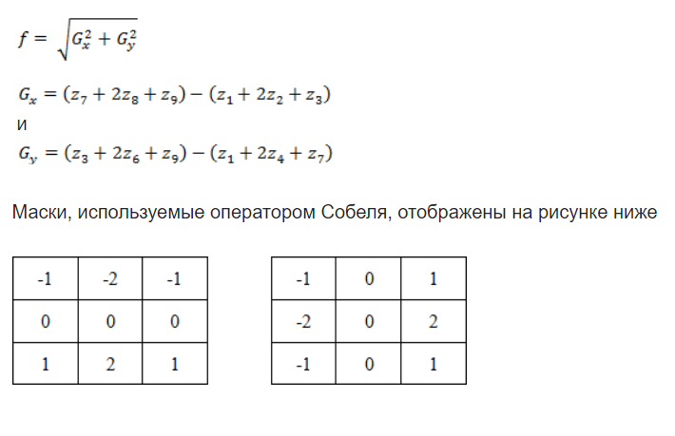
Фильтр собеля

Slide 15
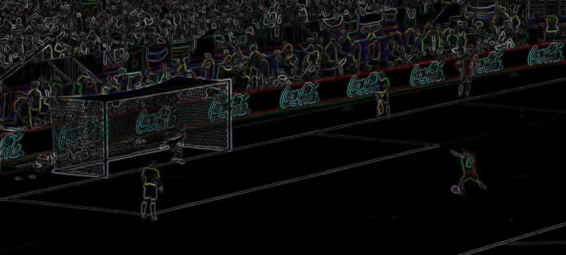
Результат фильтра Canny
Mat gray_image;
Mat edge, draw;
cvtColor( frame, gray_image, COLOR_BGR2GRAY );
Canny( gray_image, edge, 50, 150, 3);
resize(edge,edge,cv::Size(800,600));
imshow("Canny", edge);

Slide 16
Умные указатели и OpenCV
В OpenCV есть свой класс умных указателей с разделяемым владением:
template<typename T>
struct cv::Ptr< T >
Ptr похож на boost::shared_ptr и std::shared_ptr из C++11.
Пример:
#include "cvstd.hpp"
...
Ptr<LSDDetector> bd = LSDDetector::createLSDDetector();
..
bd->detect( imageMat, lines, 2, 1, mask );
http://docs.opencv.org/3.1.0/d0/de7/structcv_1_1Ptr.html#details

Slide 17
Особенности cv::Ptr
- Разделяемость умных указателей реализована при помощи счетчика ссылок – при наличие перекрестных ссылок объект не удалится !!! (аналогично std::shared_ptr)
- Безопасно параллельно читать (но не читать) указатель Ptr из нескольких потоков. (аналогично для Mat)

Slide 18
Гистограммы
Для полутонового изображения гистограмма обладает следующими свойствами:
- это массив чисел
- каждый элемент массива содержит число точек с цветом, который попадает в соответсвующий диапазон

Slide 19
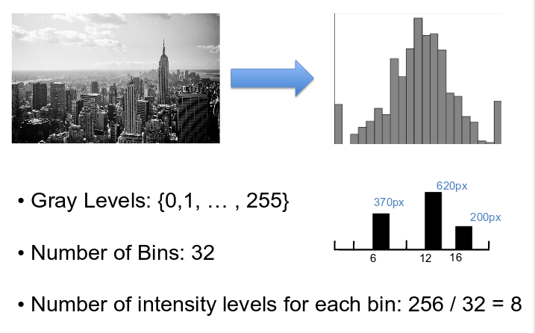
Гистограммы
http://www.micc.unifi.it/lisanti/downloads/OpenCV-PPM-Histogram.pdf

Slide 20
Гистограмма
Расчет гистограмм для набора массивов
void calcHist(const Mat* images, int nimages, const int* channels, InputArray mask, OutputArray hist, int dims, const int* histSize, const float** ranges, bool uniform=true, bool accumulate=false )

Slide 21
Пример
#include "opencv2/objdetect/objdetect.hpp"
#include "opencv2/imgproc/imgproc.hpp"
...
int main(int, char**) {
Mat gray=imread("image.jpg",0);
namedWindow( "Gray", 1 ); imshow( "Gray", gray );
int histSize = 256; // bin size
float range[] = { 0, 255 };
const float *ranges[] = { range };
MatND hist;
calcHist( &gray, 1, 0, Mat(), hist, 1, &histSize, ranges, true, false ); // Calculate histogram
double total;
total = gray.rows * gray.cols;
for( int h = 0; h < histSize; h++ ) { // Show the calculated histogram in command window
float binVal = hist.at<float>(h);
cout<<" "<<binVal;
}

Slide 22
Пример
// Plot the histogram
int hist_w = 512; int hist_h = 400;
int bin_w = cvRound( (double) hist_w/histSize );
Mat histImage( hist_h, hist_w, CV_8UC1, Scalar( 0,0,0) );
normalize(hist, hist, 0, histImage.rows, NORM_MINMAX, -1, Mat() );
for( int i = 1; i < histSize; i++ ) {
line( histImage, Point( bin_w*(i-1), hist_h - cvRound(hist.at<float>(i-1)) ) ,
Point( bin_w*(i), hist_h - cvRound(hist.at<float>(i)) ),
Scalar( 255, 0, 0), 2, 8, 0 );
}
namedWindow( "Result", 1 ); imshow( "Result", histImage );
waitKey(0);
return 0;
}

Slide 23
Сравнение гистограмм
double compareHist(const SparseMat& H1, const SparseMat& H2, int method)
Параметры:
H1 – First compared histogram.
H2 – Second compared histogram of the same size as H1 .
method – Метод сравнения:
CV_COMP_CORREL Correlation
CV_COMP_CHISQR Chi-Square
CV_COMP_CHISQR_ALT Alternative Chi-Square
CV_COMP_INTERSECT Intersection
CV_COMP_BHATTACHARYYA Bhattacharyya distance
CV_COMP_HELLINGER Synonym for CV_COMP_BHATTACHARYYA
CV_COMP_KL_DIV Kullback-Leibler divergence
http://docs.opencv.org/3.0-beta/modules/imgproc/doc/histograms.html#comparehist

Slide 24
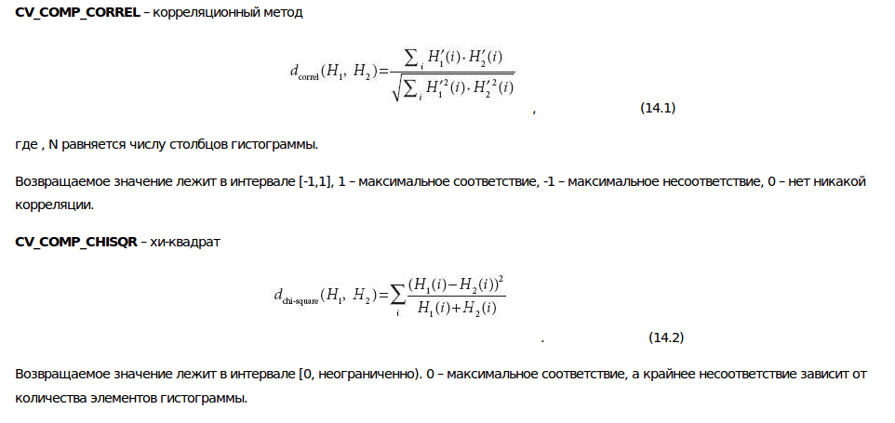
Методы сравнения гистограм
http://blog.vidikon.com/?cat=1&paged=7

Slide 25
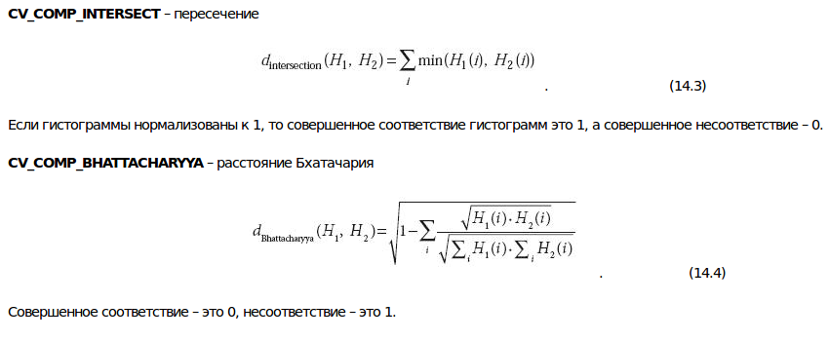
Методы сравнения гистограм
http://blog.vidikon.com/?cat=1&paged=7

Slide 26
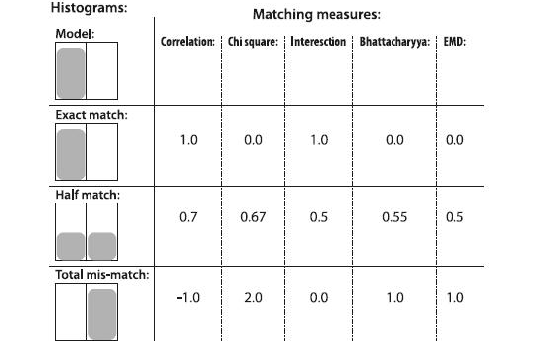
Методы сравнения гистограм
http://blog.vidikon.com/?cat=1&paged=7

Slide 27
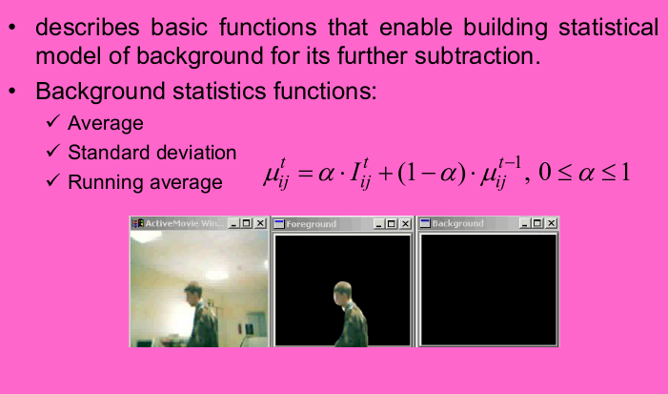
Вычитание фона
http://ce.sharif.edu/courses/86-87/1/ce823/resources/root/OpenCv/OpenCV%20Tutorial.pdf
Пример:
http://docs.opencv.org/3.2.0/d1/dc5/tutorial_background_subtraction.html

Slide 28
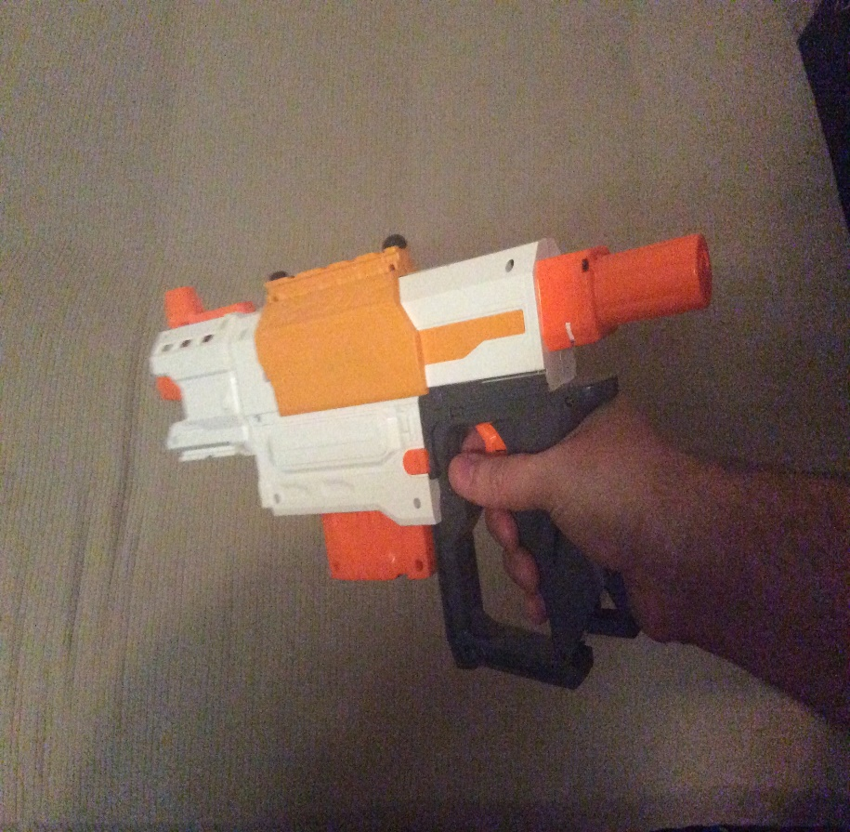
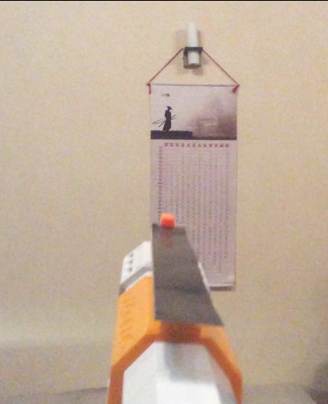
Пример изображения
Добавим видео вместо календаря, нарисуем выстрел и ….

Slide 29
Как это реализовать?
Очень упрощенно:
- Выделяем календарь (гистограмма, граничные линии, характеристические точки или др.)
- Выделяем ствол оружия :) (ступенчатое преобразование?)
- Рисуем вид из ”кротовой норы” (ствол должен маскироваться)
- Выделяем линии ствола (детектор линий)
- Определяем точку схода линий
- Рисуем выстрел
- Рисуем отметки от попаданий в привязке к координатной системе связанной с календарем
- Отображаем результирующее изображение :)

Slide 30
Захват видео с камеры
#include "opencv2/opencv.hpp"
using namespace cv;
int main(int, char**) {
VideoCapture cap(0); // Открываем камеру или файл
if(!cap.isOpened()) // check if we succeeded
return -1;
Mat edges;
namedWindow("edges",1);
while(1) {
Mat frame;
cap >> frame; // get a new frame from camera
cvtColor(frame, edges, COLOR_BGR2GRAY); // Перевод в градации серого
GaussianBlur(edges, edges, Size(7,7), 1.5, 1.5); // Размытие
Canny(edges, edges, 0, 30, 3); // Выделение границ
imshow("edges", edges);
if(waitKey(30) >= 0) break;
}
return 0;
}
Пример из http://docs.opencv.org/3.0-beta/modules/videoio/doc/reading_and_writing_video.html

Slide 31
Чтение видео из файла
#include "opencv2/highgui/highgui.hpp"
using namespace cv;
int main(int argc, char* argv[]) {
VideoCapture cap("IMG_2096.MOV"); // open the video file for reading
if ( !cap.isOpened() ) return -1;
//cap.set(CV_CAP_PROP_POS_MSEC, 300); //start the video at 300ms
double fps = cap.get(CV_CAP_PROP_FPS); //get the frames per seconds of the video
std::cout << "Frame per seconds : " << fps << std::endl;
namedWindow("MyVideo",CV_WINDOW_AUTOSIZE); //create a window called "MyVideo"
while(1) {
Mat frame;
bool bSuccess = cap.read(frame); // read a new frame from video
if (!bSuccess) {
std::cout << "Cannot read the frame from video file" << std::endl;
break;
}
imshow("MyVideo", frame); //show the frame in "MyVideo" window
if(waitKey(30) == 27) {
break;
}
}
}
Пример из http://opencv-srf.blogspot.ru/2011/09/capturing-images-videos.html

Slide 32
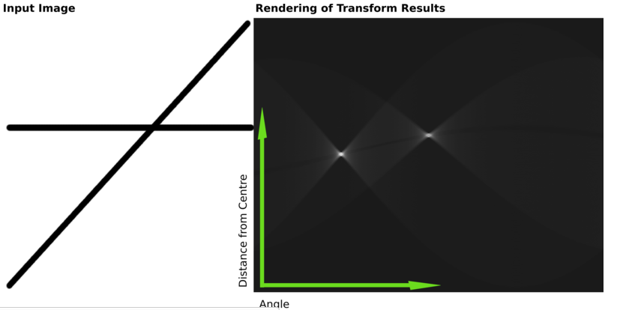
Алгоритмы выделения линий
Алгоритмы выделения линий из изображения:
1. Преобразование Хаффа - преобразование Хафа является линейным преобразованием для обнаружения прямых (есть для элипсов и окружностей). Прямая может быть задана уравнением y = mx + b и может быть вычислена по любой паре точек (x, y) на изображении. Главная идея преобразования Хафа — учесть характеристики прямой не как уравнение, построенное по паре точек изображения, а в терминах её параметров, то есть m — коэффициента наклона и b — точки пересечения с осью ординат. Исходя из этого прямая, заданная уравнением y = mx + b, может быть представлена в виде точки с координатами (b, m) в пространстве параметров. Для
2. LSD (line segment detector)

Slide 33
Алгоритмы выделения линий
Алгоритмы выделения линий из изображения:
1. Преобразование Хаффа - преобразование Хафа является линейным преобразованием для обнаружения прямых (есть для элипсов и окружностей). Прямая может быть задана уравнением y = mx + b и может быть вычислена по любой паре точек (x, y) на изображении. Главная идея преобразования Хафа — учесть характеристики прямой не как уравнение, построенное по паре точек изображения, а в терминах её параметров, то есть m — коэффициента наклона и b — точки пересечения с осью ординат. Исходя из этого прямая, заданная уравнением y = mx + b, может быть представлена в виде точки с координатами (b, m) в пространстве параметров. Для
2. LSD (line segment detector)

Slide 34
Преобразование Хаффа
Преобразование Хаффа(патент 1962 г. Поля Хафа) - Прямая, заданная уравнением y = mx + b, может быть представлена в виде точки с координатами (b, m) в пространстве параметров. Удобней представить прямую с помощью других параметров, известных как r и θ (theta). Параметр r — это длина радиус-вектора ближайшей к началу координат точки на прямой (т.е. нормали к прямой, проведенной из начала координат), а θ (heta) — это угол между этим вектором и осью абсцисс. При таком описании прямых не возникают бесконечные параметры.
Вычислительная сложность O(N3).
Существуют разные модификации.
Наиболее быстрая:
Progressive Probabilistic Hough Transform

Slide 35
LSD
LSD (Line Segment Detector) это детектор отрезков прямых с линейным временем поиска. Он быстрее и лучше ищет, чем преобразование Хаффа
Предложен:
Rafael Grompone von Gioi, Jérémie Jakubowicz, Jean-Michel Morel, and
Gregory Randall, LSD: a Line Segment Detector, Image Processing On Line,
vol. 2012. http://dx.doi.org/10.5201/ipol.2012.gjmr-lsd
Почитать можно тут:
http://www.ipol.im/pub/art/2012/gjmr-lsd/article.pdf
Добавлен в OpenCV 3.0 в модуль imgproc
Пример использования:
[opencv_source_code]/samples/cpp/lsd_lines.cpp

Slide 36
Выделение границ
Фильтр Cобеля — дискретный дифференциальный оператор, вычисляющий приближённое значение градиента яркости изображения. Результатом применения оператора Собеля в каждой точке изображения является либо вектор градиента яркости в этой точке, либо его норма.
https://en.wikipedia.org/wiki/Sobel_operator
void cvSobel(const CvArr* src, CvArr* dst, int xorder, int yorder, int aperture_size=3 )
Фильтр Канни Оператор обнаружения границ изображения. Использует многоступенчатый алгоритм для обнаружения широкого спектра границ в изображениях.
http://docs.opencv.org/3.0-beta/doc/py_tutorials/py_imgproc/py_canny/py_canny.html
void Canny(InputArray image, OutputArray edges, double threshold1, double threshold2, int apertureSize=3, bool L2gradient=false )
Применение фильтра Канни
Mat imgContours;
double thresh = xxx;
// trydifferent values to see effect
Canny(imgInput,imgContours,0.4*thresh,thresh);

Slide 37
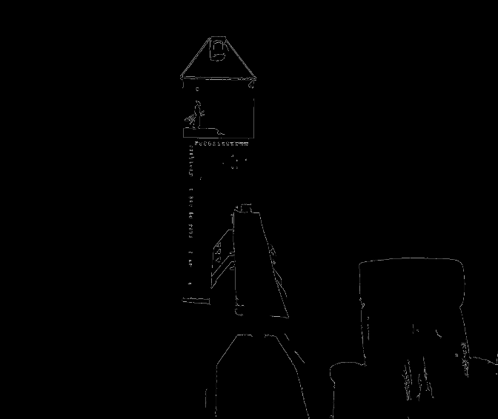
Результат фильтра Canny
Mat gray_image;
Mat edge, draw;
cvtColor( frame, gray_image, COLOR_BGR2GRAY );
Canny( gray_image, edge, 50, 150, 3);
resize(edge,edge,cv::Size(800,600));
imshow("Canny", edge);

Slide 38
Пример выделения линий используя LSD
Ptr<LineSegmentDetector> ls = createLineSegmentDetector(LSD_REFINE_STD);
while(1) {
Mat frame;
std::vector<Vec4f> lines_std;
bool bSuccess = cap.read(frame); // read a new frame from video
if (!bSuccess) {
std::cout << "Cannot read the frame from video file" << std::endl;
break;
}
Mat gray_image;
cvtColor( frame, gray_image, COLOR_BGR2GRAY );
ls->detect(gray_image, lines_std); // Detect the lines
ls->drawSegments(frame, lines_std);
cv::resize(frame,frame,cv::Size(800,600));
imshow("MyVideo", frame); //show the frame in "MyVideo" window
if(waitKey(30) == 27) {
break;
}
}
}

Slide 39
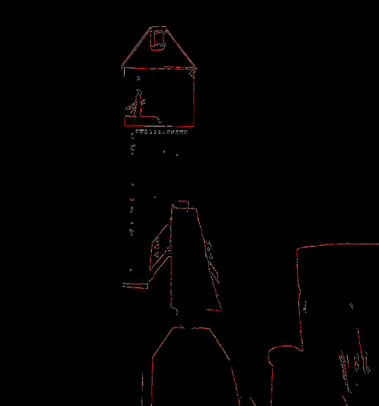
Результа выделения линий используя LSD
Линии выделенные LSD отображены красным

Slide 40
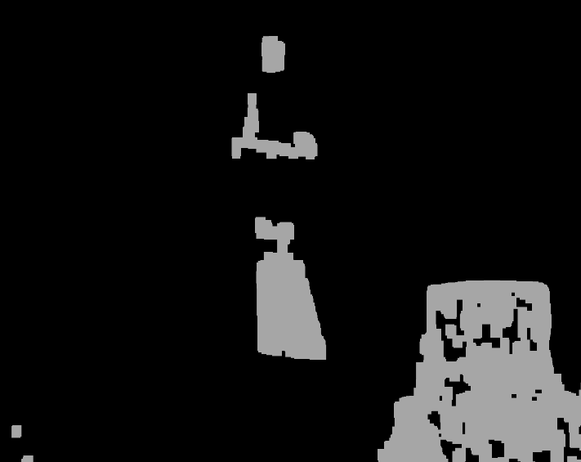
Результат выделения прицельной планки при помощи ступенчатого преобразования

Slide 41
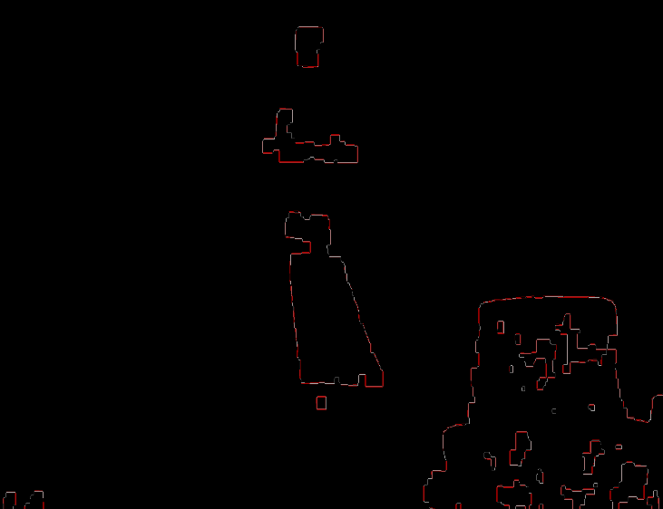
Cтупенчатое преобразование, canny, LSD (красный)

Slide 42

Содержание
Характеристические точки
SIFT, SURF, ORB
Отслеживание оптического потока

Slide 43
Методы выделения характеристических точек.
Предложены различные методы выделения и сопоставления характеристичесих точек:
Наиболее известные методы выделения:
- SIFT
- SURF
- ORB
- Klt
См:
http://docs.opencv.org/3.0-beta/doc/py_tutorials/py_feature2d/py_matcher/py_matcher.html

Slide 44
Детекторы углов
Детекторы углов
Moravec
Harris
Shi-Tomasi
Förstner
SUSAN
Trajkovic
FAST
CSS
Детектор, основанный на глобальных и локальных свойствах кривизны
CP
https://habrahabr.ru/post/244541/

Slide 45
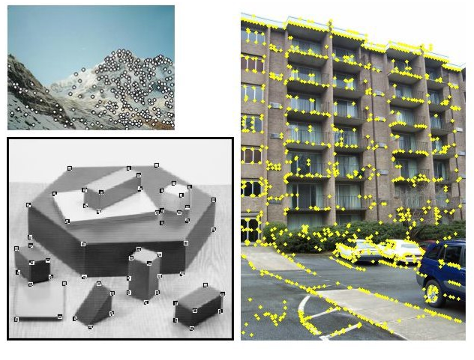
Пример работы
https://habrahabr.ru/post/244541/

Slide 46
SIFT
SIFT (Scale-invariant feature transform) is an algorithm in computer vision to detect and describe local features in images. The algorithm was patented in the US by the University of British Columbia[1] and published by David Lowe in 1999

Slide 47
SIFT
#include "opencv2/xfeatures2d.hpp"
// Создать SIFT детектор
cv::Ptr<Feature2D> f2d = xfeatures2d::SIFT::create();
//cv::Ptr<Feature2D> f2d = xfeatures2d::SURF::create();
//cv::Ptr<Feature2D> f2d = ORB::create();
// Сравниваем кадр из потока с образцом
//-- Step 1: Detect the keypoints:
std::vector<KeyPoint> keypoints_1, keypoints_2;
f2d->detect( frame, keypoints_1 ); // Найдем характеристические точки для фрейма
f2d->detect( img_templete, keypoints_2 ); // Найдем характеристические точки для фрейма (можно сделать заранее)
//-- Step 2: Вычислить описатели (feature vectors)
Mat descriptors_1, descriptors_2;
f2d->compute( img_1, keypoints_1, descriptors_1 );
f2d->compute( img_2, keypoints_2, descriptors_2 );
//-- Step 3: Сопоставить вектора описателей при помощи BFMatcher :
BFMatcher matcher;
std::vector< DMatch > matches;
matcher.match( descriptors_1, descriptors_2, matches );

Slide 48
SURF
SURF (Speeded Up Robust Features) – алгоритм выделения на изображении характеристических точек и расчета дескрипторов для этих точек
Описание алгоритма может быть найдено тут:
ftp://ftp.vision.ee.ethz.ch/publications/articles/eth_biwi_00517.pdf

Slide 49
SURF
vector<KeyPoint> keypoints_object, keypoints_scene; // keypoints
Mat descriptors_object, descriptors_scene; // descriptors (features)
//-- Steps 1 + 2, detect the keypoints and compute descriptors, both in one method
Ptr<SURF> surf = SURF::create( minHessian );
surf->detectAndCompute( img_object, noArray(), keypoints_object, descriptors_object );
surf->detectAndCompute( img_scene, noArray(), keypoints_scene, descriptors_scene );
//-- Step 3: Matching descriptor vectors using FLANN matcher
FlannBasedMatcher matcher; // FLANN - Fast Library for Approximate Nearest Neighbors
vector< vector< DMatch> > matches;
matcher.knnMatch( descriptors_object, descriptors_scene, matches, 2 ); // find the best 2 matches of each descriptor
timer.Stop();printf( "Method processImage() ran in: %f msecs.\n", timer.Elapsed() );
//-- Step 4: Select only goot matches
std::vector< DMatch > good_matches;
for (int k = 0; k < std::min(descriptors_scene.rows - 1, (int)matches.size()); k++) {
if ( (matches[k][0].distance < 0.6*(matches[k][1].distance)) &&((int)matches[k].size() <= 2 && (int)matches[k].size()>0) ) {
// take the first result only if its distance is smaller than 0.6*second_best_dist
// that means this descriptor is ignored if the second distance is bigger or of similar
good_matches.push_back( matches[k][0] );
}
}

Slide 50
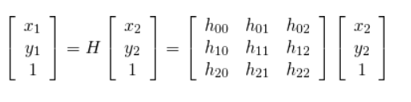
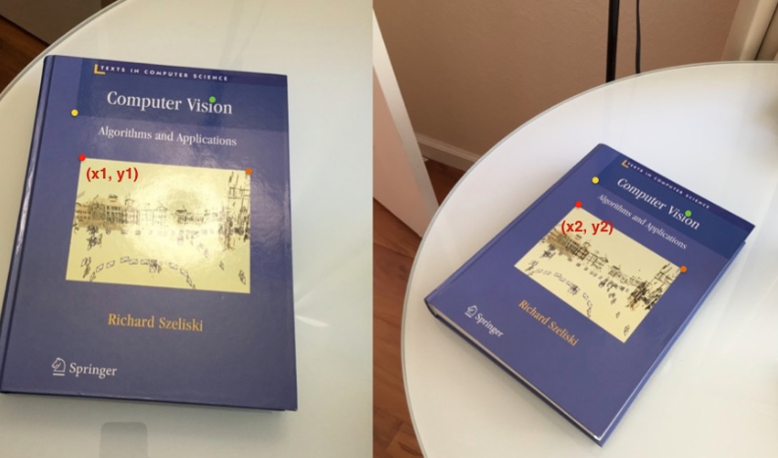
Гомография (Homography)
Два изображения связаны гомографией, при следующих условиях:
Это изображения плоских обьектов
Изображения получены путем поворота камеры вокруг одно из оптических осей
https://www.learnopencv.com/image-alignment-feature-based-using-opencv-c-python

Slide 51
findHomography
Если у нас есть 4 и более точек на изображении, то мы можем найти гомографию
findHomography(points1, points2, h)
points1 и point2- вектора точек and points2
h - матрица гомографии
Примечание:
Точки можно найти, например, при помощи ORB, SIFT или SURF детектора

Slide 52
findHomography - пример
#include <opencv2/opencv.hpp>
#include "opencv2/xfeatures2d.hpp"
#include "opencv2/features2d.hpp"
using namespace std; using namespace cv; using namespace cv::xfeatures2d;
const int MAX_FEATURES = 500; const float GOOD_MATCH_PERCENT = 0.15f;
void alignImages(Mat &im1, Mat &im2, Mat &im1Reg, Mat &h) {
Mat im1Gray, im2Gray;
cvtColor(im1, im1Gray, CV_BGR2GRAY); cvtColor(im2, im2Gray, CV_BGR2GRAY); // Convert images to grayscale
std::vector<KeyPoint> keypoints1, keypoints2; // Variables to store keypoints and descriptors
Mat descriptors1, descriptors2;
Ptr<Feature2D> orb = ORB::create(MAX_FEATURES); // Detect ORB features and compute descriptors.
orb->detectAndCompute(im1Gray, Mat(), keypoints1, descriptors1);
orb->detectAndCompute(im2Gray, Mat(), keypoints2, descriptors2);
std::vector<DMatch> matches;
Ptr<DescriptorMatcher> matcher = DescriptorMatcher::create("BruteForce-Hamming"); // Match features
matcher->match(descriptors1, descriptors2, matches, Mat());
std::sort(matches.begin(), matches.end()); // Sort matches by score
const int numGoodMatches = matches.size() * GOOD_MATCH_PERCENT; // Remove not so good matches
matches.erase(matches.begin()+numGoodMatches, matches.end());
Mat imMatches;
drawMatches(im1, keypoints1, im2, keypoints2, matches, imMatches); // Draw top matches
imwrite("matches.jpg", imMatches);
std::vector<Point2f> points1, points2; // Extract location of good matches
for( size_t i = 0; i < matches.size(); i++ ){
points1.push_back( keypoints1[ matches[i].queryIdx ].pt );
points2.push_back( keypoints2[ matches[i].trainIdx ].pt );
}
h = findHomography( points1, points2, RANSAC ); // Find homography
warpPerspective(im1, im1Reg, h, im2.size()); // Use homography to warp image
}

Slide 53
findHomography - пример
int main(int argc, char **argv){
string refFilename("form.jpg");
cout << "Reading reference image : " << refFilename << endl;
Mat imReference = imread(refFilename); // Read reference image
string imFilename("scanned-form.jpg"); // Read image to be aligned
cout << "Reading image to align : " << imFilename << endl;
Mat im = imread(imFilename);
// Registered image will be resotred in imReg.
// The estimated homography will be stored in h.
Mat imReg, h;
cout << "Aligning images ..." << endl;
alignImages(im, imReference, imReg, h); // Align images
// Write aligned image to disk.
string outFilename("aligned.jpg");
cout << "Saving aligned image : " << outFilename << endl;
imwrite(outFilename, imReg);
cout << "Estimated homography : \n" << h << endl; // Print estimated homography
}
https://www.learnopencv.com/image-alignment-feature-based-using-opencv-c-python/

Slide 54
Оптический поток
Оптический поток (Optical flow) – изображение видимого движения, представляющее собой сдвиг каждой точки между двумя изображениями. По сути, он представляет собой поле скоростей (т. к. сдвиг с точностью до масштаба эквивалентен мгновенной скорости).
Использующаяся в различных областях computer vision для определения сдвигов, сегментации, выделения объектов, компрессии видео.
https://habr.com/post/201406/
http://hrishioa.github.io/implementing-a-lucas-kanade-tracker-from-scratch/

Slide 55
Алгоритм оптического потока
Для каждой точки изображения I1(x,y) находится такой сдвиг (dx, dy), чтобы исходной точке соответствовала точка на втором изображении I2(x+dx,y+dy).
Определять соответствие точек – можно по разному. Необходимо взять какую-то функцию точки, которая не изменяется в результате смещения.
Обычно считается, что у точки сохраняется интенсивность.

Slide 56
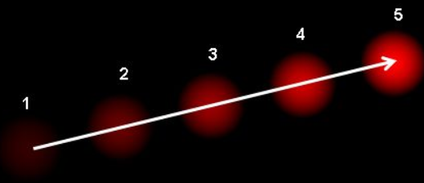
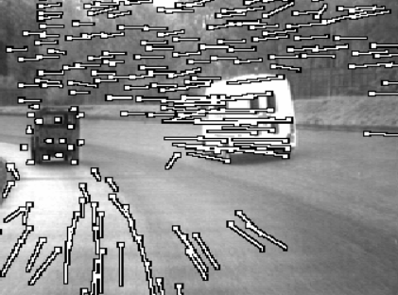
Отличие оптического потока от отслеживания
Оптический поток не ищет какие-то особенные точки, а по параметрам изображений пытается определить, куда сместилась произвольная точка в следующих кадрах.

Slide 57
Методы вычисления оптического потока
Выделяют следующие расчета оптического потока: плотный (dense) и выборочный (sparse).
Sparse поток рассчитывает сдвиг отдельных заданных точек (например, точек, выделенных некоторым feature detector'ом)
Dense поток считает сдвиг всех точек изображения.расчета оптического потока: плотный (dense) и выборочный (sparse).

Slide 58
Методы вычисления оптического потока
В OpenCV реализованы различные методы вычисления оптического потока:
- Метод Лукаса-Канаде (Стандартный подход)
- Farneback
SimpleFlow
Horn–Schunck
Детально см. https://habr.com/post/201406/

Slide 59
Уравнение оптического потока
Рассмотритм точку I(x,y,t) в первом фрейме. Она двигается на расстояние (dx,dy) в следующем фрейме через промежуток времени dt .
Т.к. это одна точка и ее интенсивность одинакова можно записать:
I(x,y,t)=I(x+dx,y+dy,t+dt)
Если выполнить апросимацию и поделить на dt
fxu+fyv+ft=0
где:
fx=∂f/∂x; fy=∂f/∂y
u=dx/dt;v=dy/dt
Из приведенных уравнений необходимо найти u и v

Slide 60

Метод Лукаса-Канаде
Из уравнения оптического потока надо найти u и v
Предположения:
Ближайшие точки двигаются одинаково
Берется окрестность 3x3 вокруг точки
Т.е. необходимо решить 9 уравнений с 2 неизвестными (используется метод наименьших квадратов)
Для случая больших перемещений – рассчитывается пирамида изображений и перемещения на следующем уровне пирамиды становится маленьким ☺
https://docs.opencv.org/3.4/db/d7f/tutorial_js_lucas_kanade.html

Slide 61
Метод Лукаса-Канаде в OpenCV
vector<Point2f> points[2];
for(;;) {
cap >> frame;
frame.copyTo(image);
cvtColor(image, gray, COLOR_BGR2GRAY);
if( needToInit ) { // automatic initialization
goodFeaturesToTrack(gray, points[1], MAX_COUNT, 0.01, 10, Mat(), 3, 3, 0, 0.04);
cornerSubPix(gray, points[1], subPixWinSize, Size(-1,-1), termcrit);
addRemovePt = false;
}
else if( !points[0].empty() ){
vector<uchar> status;
vector<float> err;
if(prevGray.empty())
gray.copyTo(prevGray);
calcOpticalFlowPyrLK(prevGray, gray, points[0], points[1], status, err, winSize,3, termcrit, 0, 0.001);
size_t i, k;
…
points[1][k++] = points[1][i];
circle( image, points[1][i], 3, Scalar(0,255,0), -1, 8);
}
}
imshow("LK Demo", image);s/cpp/lkdemo.cpp
https://github.com/opencv/opencv/blob/master/sample Mat gray, prevGray, image, frame;

Slide 62
Нейронные сети в OpenCV
В современных версиях OpenCV есть модуль dnn который позволяет:
Загрузка и получение результатов (предсказаний) с помощью моделей,
Cозданных в любом из трех популярных фреймворков (Caffe, TensorFlow, Torch)
Быстрая работа на CPU
Поддержка основных слоев нейронных сетей (AbsVal, AveragePooling, BatchNormalization, Concatenation, Convolution (with dilation) ,Crop, DetectionOutput, Dropout,Eltwise,Flatten, FullConvolution, FullyConnected, LRN, LSTM ,MaxPooling, MaxUnpooling, MVN,NormalizeBBox, Padding, Permute, Power, PReLU, PriorBox, ReLU, RNN, Scale, Shift, Sigmoid, Slice, Softmax, Split, TanH)
Модуль содержит примеры для классификации (AlexNet, GoogLeNet, ResNet, SqueezeNet), сегментации (FCN, ENet), детектирования объектов (SSD)

Slide 63
Пример использования нейронные сети в OpenCV
Пример использования алгоритма классификации:
https://docs.opencv.org/trunk/d5/de7/tutorial_dnn_googlenet.html#gsc.tab=0
#include <opencv2/dnn.hpp>
using namespace cv;
using namespace dnn;
std::vector<std::string> classes;
int main(int argc, char** argv) {
Net net = readNet(model, config, framework);
net.setPreferableBackend(backendId);
net.setPreferableTarget(targetId);
cap >> frame;
blobFromImage(frame, blob, scale, Size(inpWidth, inpHeight), mean, swapRB, false);
net.setInput(blob);
// Прямое распространение по сети
Mat prob = net.forward();
Point classIdPoint;
double confidence;
// Определить наилучший класс из 1000 определенных в ILSVRC2012 классах
minMaxLoc(prob.reshape(1, 1), 0, &confidence, 0, &classIdPoint);
int classId = classIdPoint.x;

Slide 64
Пример использования нейронные сети в OpenCV
Модель GoogLeNet: bvlc_googlenet.prototxt and bvlc_googlenet.caffemodel:
https://github.com/opencv/opencv_extra/blob/master/testdata/dnn/bvlc_googlenet.prototxt
http://dl.caffe.berkeleyvision.org/bvlc_googlenet.caffemodel
Имена для классов ILSVRC2012: classification_classes_ILSVRC2012.txt
https://github.com/opencv/opencv/tree/master/samples/dnn/classification_classes_ILSVRC2012.txt
./example_dnn_classification --model=bvlc_googlenet.caffemodel --config=bvlc_googlenet.prototxt
--width=224 --height=224
--classes=classification_classes_ILSVRC2012.txt
--input=space_shuttle.jpg --mean="104 117 123

Slide 65
Пример использования нейронные сети в OpenCV
Модель GoogLeNet: bvlc_googlenet.prototxt and bvlc_googlenet.caffemodel:
https://github.com/opencv/opencv_extra/blob/master/testdata/dnn/bvlc_googlenet.prototxt
http://dl.caffe.berkeleyvision.org/bvlc_googlenet.caffemodel
Имена для классов ILSVRC2012: classification_classes_ILSVRC2012.txt
https://github.com/opencv/opencv/tree/master/samples/dnn/classification_classes_ILSVRC2012.txt
./example_dnn_classification --model=bvlc_googlenet.caffemodel --config=bvlc_googlenet.prototxt
--width=224 --height=224
--classes=classification_classes_ILSVRC2012.txt
--input=space_shuttle.jpg --mean="104 117 123

Slide 66
Порядок выполнения
1. Необходимо создать репозиторий на github и прислать ссылку на репозиторий на rt.practic@dev.rtsoft.ru
2. Для каждой задачи необходимо создавать свой каталог, например, task1
3. Код задачи должен собираться. Желательно, чтобы добавить Makefile

Slide 67
Литература по C++
1. http://thispointer.com/c-11-multithreading-part-1-three-different-ways-to-create-threads/
2. https://habrahabr.ru/post/182610/
3. Потоки, блокировки и условные переменные в C++11 [Часть 2] https://habrahabr.ru/post/182626/

Slide 68
Литература по OpenCV
1. http://16423.courses.cs.cmu.edu/slides/Lecture_2.pdf
(тут есть ссылка на выделение лиц !!!)
2. http://www.jayrambhia.com/blog/lucas-kanade-tracker
3. https://habr.com/post/201406/

Slide 69
Прочесть.
Саттер Г. Решение сложных задач на C++. - Глава 1.

Slide 70
Задания
Task6_video. Реализовать программу “кротовая нора”
- читает видео файл “пистолет и плакат” (приложен ко вчерашней презентации);
- выделить линии принцельной планки пистолета при помощи LSD
- выделить мушку ступенчатым преобразованием (оранжевая)
- уточнить положение линии прицеливания путем отбрасывания кандидатов в линии прицеливания, которые не пересекают мушку
- определить направление (азимут) и угол наклона ствола
- добавить возможность временно (на 1-2 секунды) рисовать темную окружность пулевого отверстия по нажатию на клавишу (Enter)

Slide 71
Порядок выполнения
1. Необходимо создать репозиторий на github и прислать ссылку на репозиторий на rt.practic@dev.rtsoft.ru
2. Для каждой задачи необходимо создавать свой каталог, например, task1
3. Код задачи должен собираться. Желательно, чтобы добавить Makefile

Slide 72
Литература по C++
1. Бьерн Страуструп. Язык программирования С++.
2. Тут есть несколько неплохих туториалов. http://www.cprogramming.com/tutorial.html
3. Introduction to Programming Concepts in C++ (хорошие базовые лекции по C++ на английском)
http://staffwww.fullcoll.edu/brippe/csci123/lectures.aspx
4. http://rsc-team.ru/index.pl?rzd=2&group=lection&ind=22
5. Г. Саттер Решение сложных задач на C++.
6. Связанный список http://pumpkinprogrammer.com/2014/06/13/c-tutorial-intro-to-linked-lists/

Slide 73
Литература по OpenCV
1. http://cvgl.stanford.edu/BAVM14/slides/Bradski.pdf - хороший обзор по OpenCV
2. Усатый мужик http://sublimerobots.com/2015/02/dancing-mustaches/
3. OpenCV video editing tutorial https://www.solarianprogrammer.com/2015/06/04/ opencv-video-editing-tutorial/
4. Чтение видео http://docs.opencv.org/3.0-beta/modules/videoio/doc/reading_and_writing_video.html
5. Чтение из файла
http://opencv-srf.blogspot.ru/2011/09/capturing-images-videos.html
6. Выделение линий
https://marcosnietoblog.wordpress.com/2012/04/28/line-segment-detection-opencv-c-source-code/
7. http://docs.opencv.org/3.0-beta/modules/line_descriptor/doc/tutorial.html
8. Пример использования LSD
http://docs.opencv.org/trunk/d8/dd4/lsd_lines_8cpp-example.html#a15

Slide 74
Литература по OpenCV
9. Преобразование Хаффа http://inside.mines.edu/~whoff/courses/EENG512/lectures/HoughInOpenCV.pdf
10. Zero-parameter, automatic Canny edge detection with Python and OpenCV http://www.pyimagesearch.com/2015/04/06/zero-parameter-automatic-canny-edge-detection-with-python-and-opencv/ (Автоматом подбирает настройки Канни !!!)
11. Поиск границ на цветных изображениях http://www.algorithmist.ru/2011/03/colorful-image-edge-detection.html
12. http://www.pyimagesearch.com/2016/04/04/measuring-distance-between-objects-in-an-image-with-opencv/
13. Learning OpenCV 3: Computer Vision in C++ with the OpenCV Library (Книга !!!)

